Slide 1



Slide 2
获取 ECharts
你可以通过以下几种方式获取 ECharts。
从官网下载界面选择你需要的版本下载，根据开发者功能和体积上的需求，我们提供了不同打包的下载，
如果你在体积上没有要求，可以直接下载完整版本。开发环境建议下载源代码版本，包含了常见的错误提示和警告。
在 ECharts 的 GitHub 上下载最新的 release 版本，解压出来的文件夹里的 dist 目录里可以找到最新版本的 echarts 库。
通过 npm 获取 echarts，npm install echarts --save，详见“在 webpack 中使用 echarts”
cdn 引入，你可以在 cdnjs，npmcdn 或者国内的 bootcdn 上找到 ECharts 的最新版本。

Slide 3
引入 ECharts
<!DOCTYPE html>
<html>
<head>
<meta charset="utf-8">
<!-- 引入 ECharts 文件 -->
<script src="echarts.min.js"></script>
</head>
</html>

Slide 4
绘制一个简单的图表
在绘图前我们需要为 ECharts 准备一个具备高宽的 DOM 容器。
<body>
<!-- 为 ECharts 准备一个具备大小（宽高）的 DOM -->
<div id="main" style="width: 600px;height:400px;"></div>
</body>
然后就可以通过 echarts.init 方法初始化一个 echarts 实例并通过 setOption 方法生成一个简单的柱状图，下面是完整代码。

Slide 5
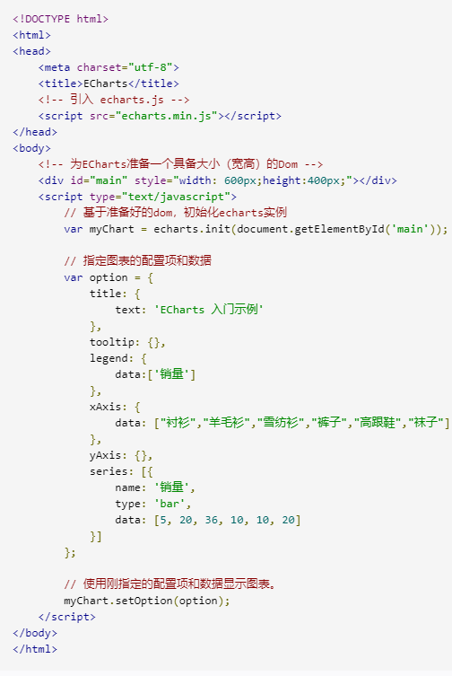
Notes:
<!DOCTYPE html>
<html>
<head>
<meta charset="utf-8">
<title>ECharts</title>
<!-- 引入 echarts.js -->
<script src="echarts.min.js"></script>
</head>
<body>
<!-- 为ECharts准备一个具备大小（宽高）的Dom -->
<div id="main" style="width: 600px;height:400px;"></div>
<script type="text/javascript">
// 基于准备好的dom，初始化echarts实例
var myChart = echarts.init(document.getElementById('main'));
// 指定图表的配置项和数据
var option = {
title: {
text: 'ECharts 入门示例'
},
tooltip: {},
legend: {
data:['销量']
},
xAxis: {
data: ["衬衫","羊毛衫","雪纺衫","裤子","高跟鞋","袜子"]
},
yAxis: {},
series: [{
name: '销量',
type: 'bar',
data: [5, 20, 36, 10, 10, 20]
}]
};
// 使用刚指定的配置项和数据显示图表。
myChart.setOption(option);
</script>
</body>
</html>

Slide 6
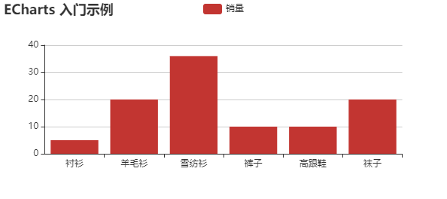
这样你的第一个图表就诞生了！

